Slide 1
Прикладное решение
1С-Рейтинг: Бюджетирование предприятия
универсальное дополнение
к любым учетным системам

Slide 2
Содержание
В презентации рассматриваются
1
Назначение
2
Функциональные возможности
3
Установка и поддержка

Slide 3
Прикладное решение «1С-Рейтинг: Бюджетирование предприятия»
Назначение

Slide 4

Предпосылки для появления:
Универсальное дополнение к любым учетным системам
Которое бы позволило:
1. Автоматизировать бюджетирование не только на базе КУФИБ
2. Использовать уже существующие методические наработки и опыт
3. Обеспечивать преемственность знаний
Накопленный опыт автоматизации бюджетирования в КУФИБ
Востребованность данного функционала в УТП и других конфигурациях
Рост интереса к бюджетированию среди предприятий

Slide 5
Варианты использования
прикладного решения:
1
2
3
Как дополнение к нетиповым конфигурациям при соблюдении небольшого перечня условий
В самостоятельном режиме
Как дополнение к типовым конфигурациям 1С:Предприятие 8

Slide 6
Назначение
Моделирование финансовой и бюджетной структуры предприятия
Обеспечение процесса планирования бюджетов
Данный инструмент предназначен для автоматизации всех ступеней процесса внутрифирменного бюджетирования на предприятиях различных масштабов и видов деятельности
1
2
4
3
Автоматизация учета фактических данных из учетной системы
Предоставление аналитической информации

Slide 7
Прикладное решение «1С-Рейтинг: Бюджетирование предприятия»
ФУНКЦИОНАЛЬНЫЕ ВОЗМОЖНОСТИ

Slide 8
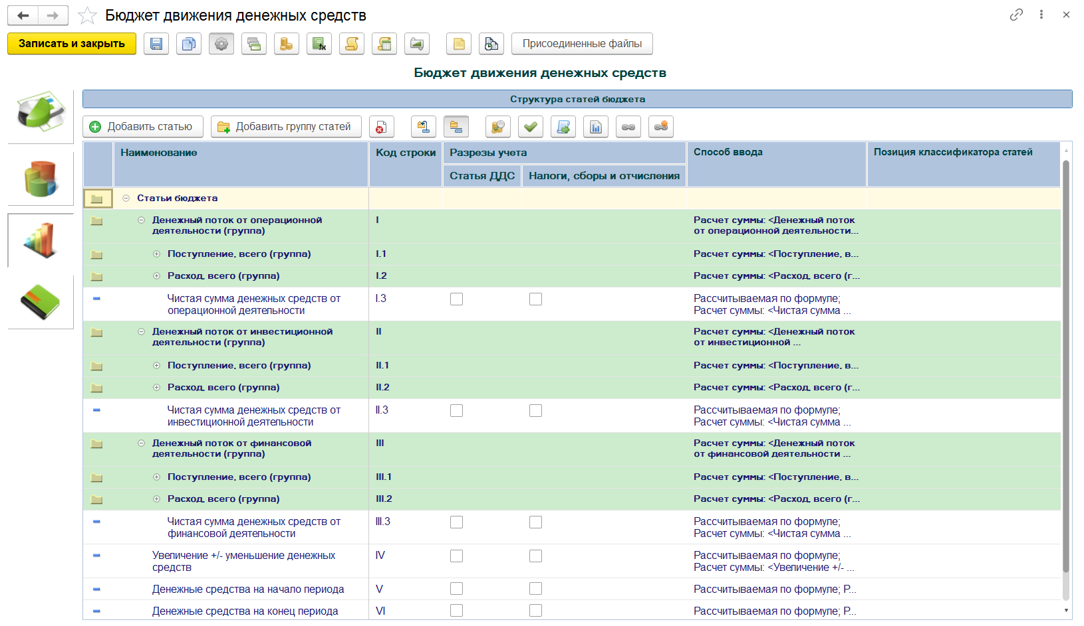
Создание бюджетной структуры любой сложности
Количество бюджетов и их структура не ограничены.
Предприятие может разработать систему бюджетов с учетом всех своих потребностей.
Структура бюджета редактируется в едином окне

Slide 9
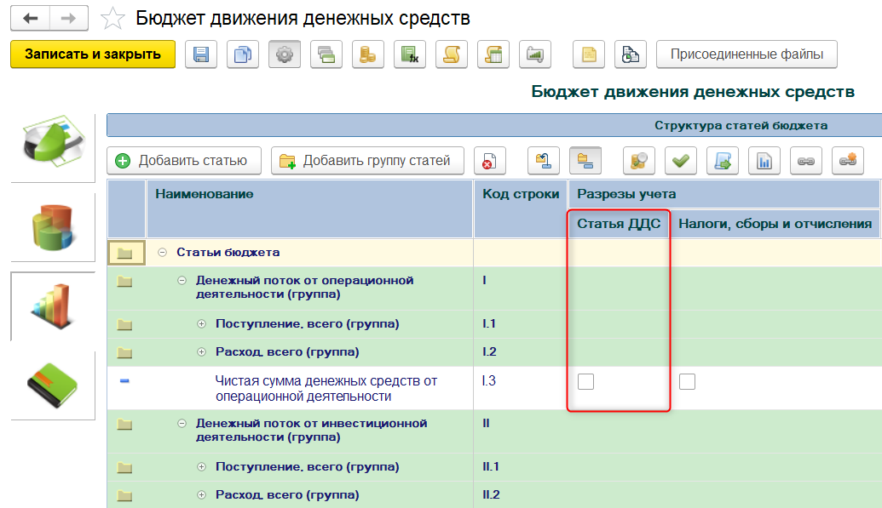
Создание бюджетной структуры любой сложности
Для статей бюджета можно подключать следующие разрезы планирования:
Подразделение (ЦФО);
Проект;
Контрагент;
Номенклатура;
+ еще до 10 любых справочников системы

Slide 10
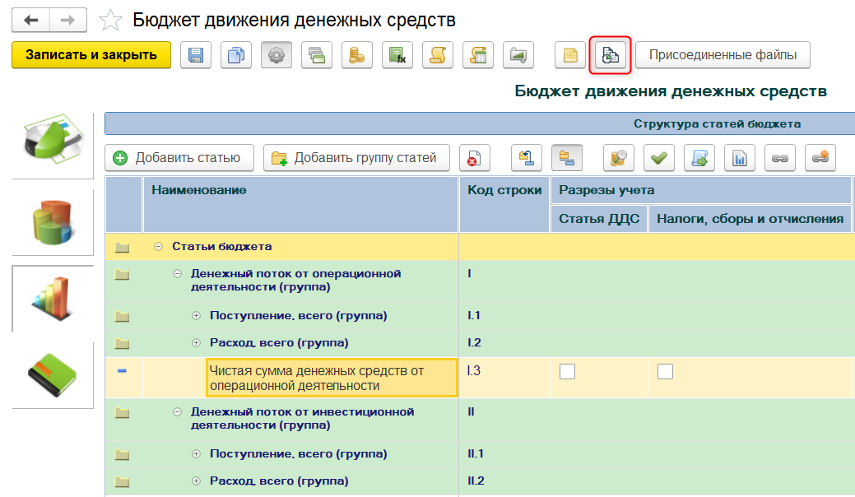
Создание бюджетной структуры любой сложности
Версионирование объектов позволяет сохранять историю структуры бюджета, производить сравнение, а также переходить на нужную версию.

Slide 11
Автоматизация плановых расчетов
Расчет по формулам
Остаточные показатели
1
2
Существует несколько способов автоматизации ввода плановых данных
4
3
Регламентные и производственные модели
Настройка зависимостей

Slide 12
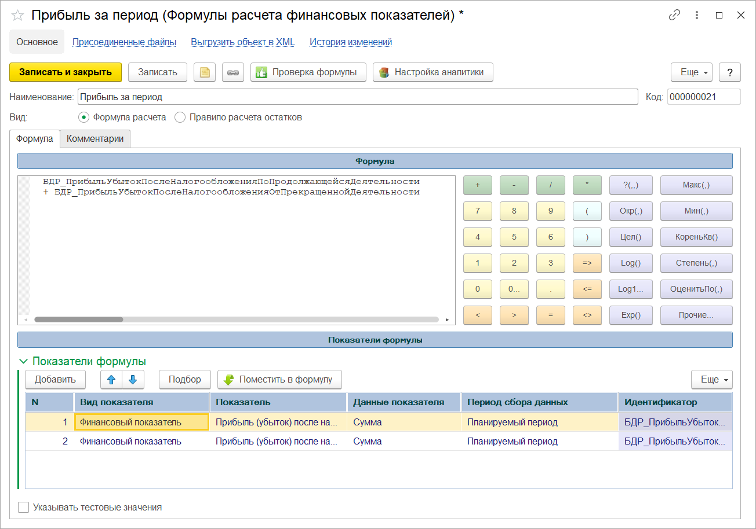
Расчет по формулам
Система позволяет настроить для статьи бюджета формулу расчета на основании других статей.
При этом можно использовать различные математические функции

Slide 13
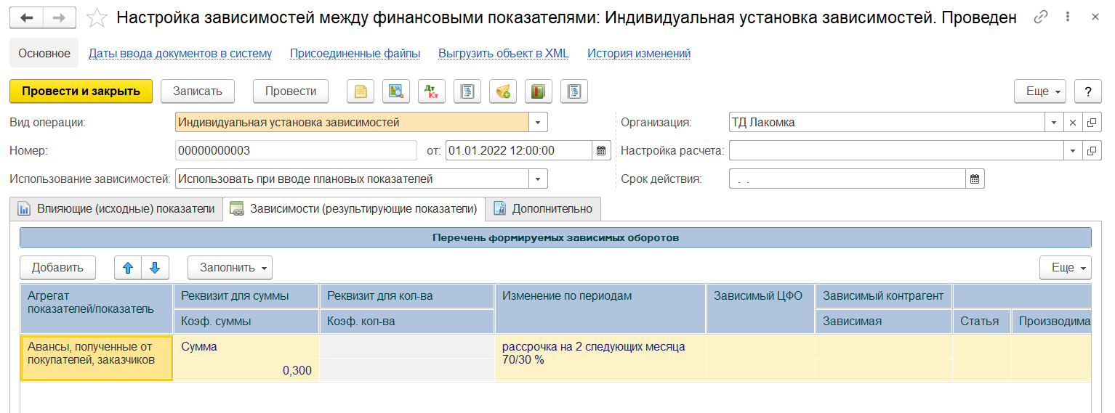
Настройка зависимостей
Механизм зависимостей позволяет настроить правила автоматического формирования плана по нужным статьям при вводе планов по другим ключевым статьям.
Можно использовать при линейной зависимости между различными статьями.

Slide 14
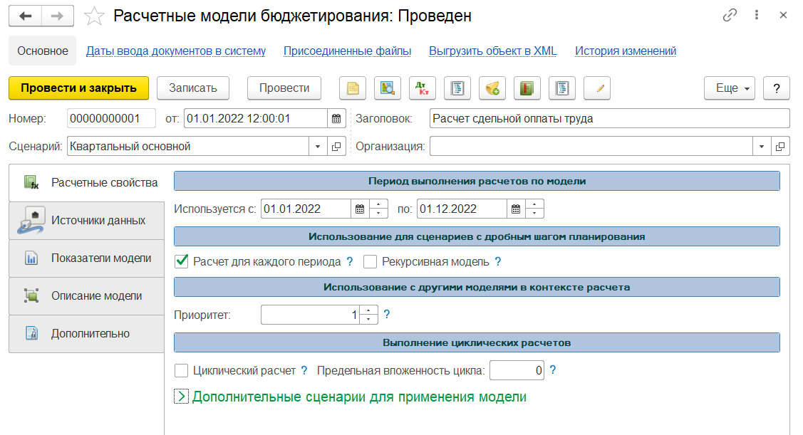
Расчетные модели
Расчетные модели позволяют настроить сложные схемы расчета плановых данных на основании запросов к другим плановым данным, а также к любым данным учетной системы.

Slide 15
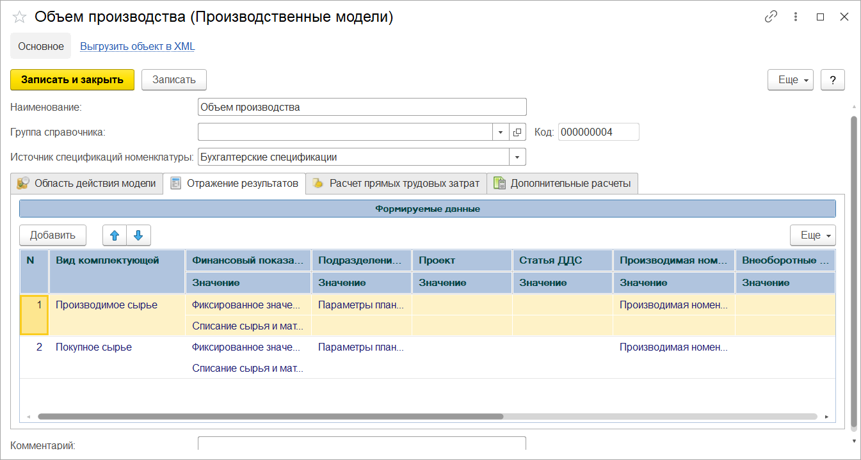
Производственные модели
Производственные модели – опциональный механизм, содержащий готовые алгоритмы и шаблоны хранения настроек, предназначенные для расчета бюджетов производства и производственных затрат.

Slide 16
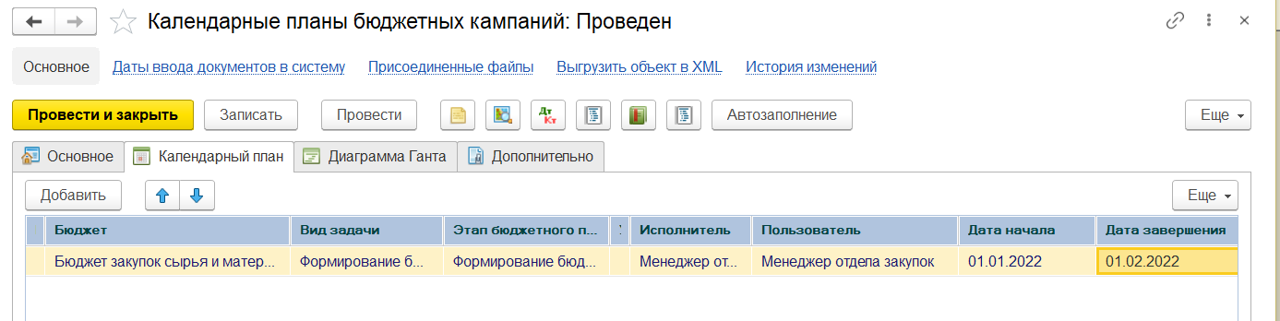
Управление бюджетным процессом
Имеется механизм календарного планирования бюджетного процесса и оповещения исполнителей о имеющихся задачах для того, чтобы каждый бюджет был сформирован в срок

Slide 17
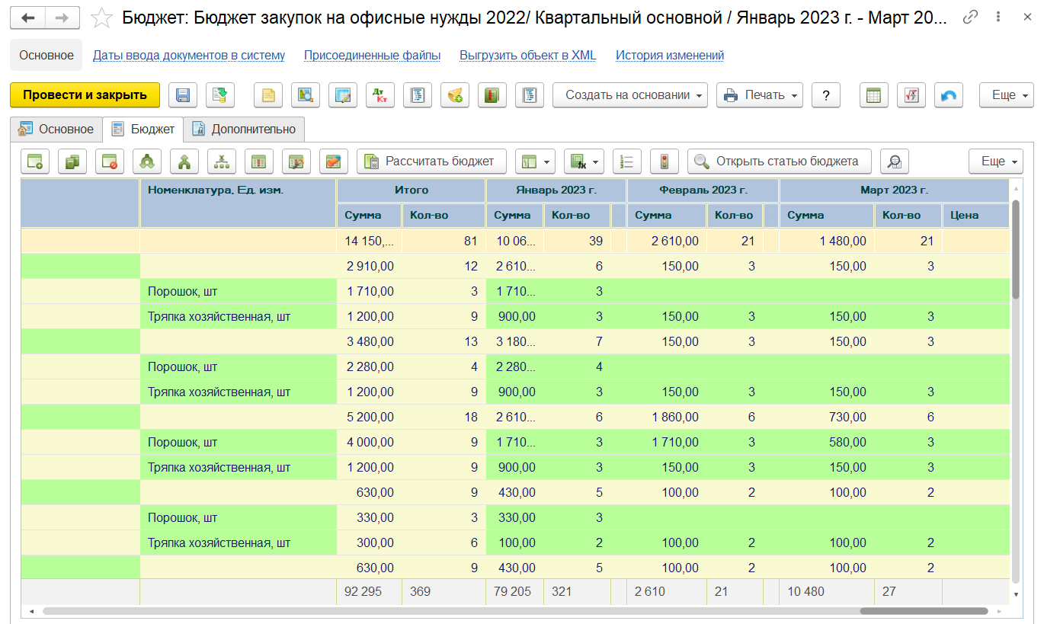
Заполнение бюджетов
Бюджет вводится одним документом по всем статьям. Заложенные автоматические расчеты плановых данных выполняются здесь же.
Предусмотрена возможность интерактивной отмены внесенных изменений

Slide 18
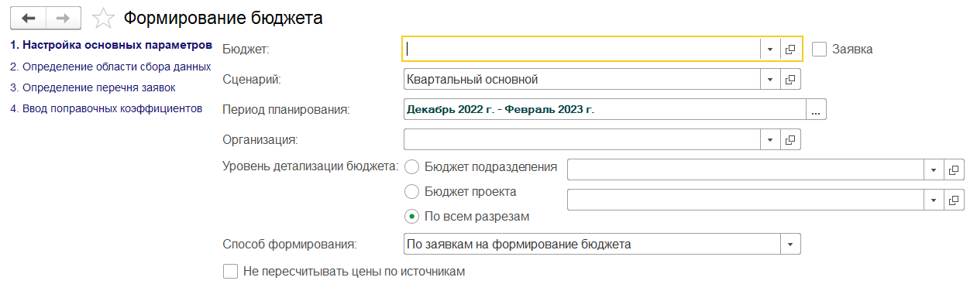
Заполнение бюджетов
Предусмотрен механизм формирования бюджета на основании поданных заявок либо на основании бюджета предыдущих периодов

Slide 19
Учет фактических данных
Правила учета фактических данных формируются предприятием самостоятельно, исходя из учетной политики
Настраиваемая схема
Учетные данные
Фактические данные получаются автоматически из учетной системы по настроенным правилам
Учет факта происходит в момент проведения учетных документов, что обеспечивает оперативность план-фактного анализа
Режим on-line

Slide 20
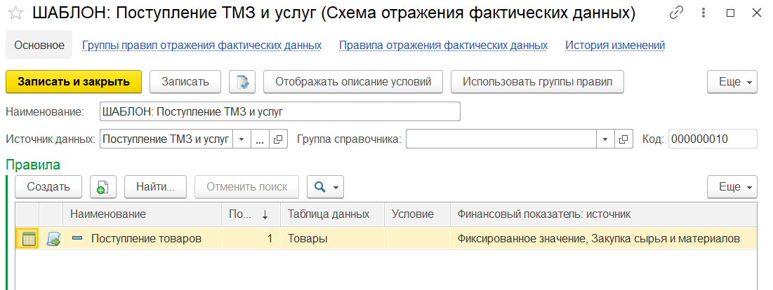
Настройка фактических данных
Настройка учета фактических данных подразумевает настройка схемы соотнесения полей документов с разрезами бюджетирования

Slide 21
Отчетность
В системе представлен большой набор отчетов. Для отчетов можно настроить механизм перевода на другие языки.
Отчетность
по
бюджетам
(план-факт и т.д.)
Отчетность,
настраиваемая
пользователем
Отчетность
по
управленческому
плану счетов
Система реализует потребность в большинстве типичных отчетных форм по бюджетам. Отсутствующие формы могут быть настроены в пользовательских механизмах

Slide 22
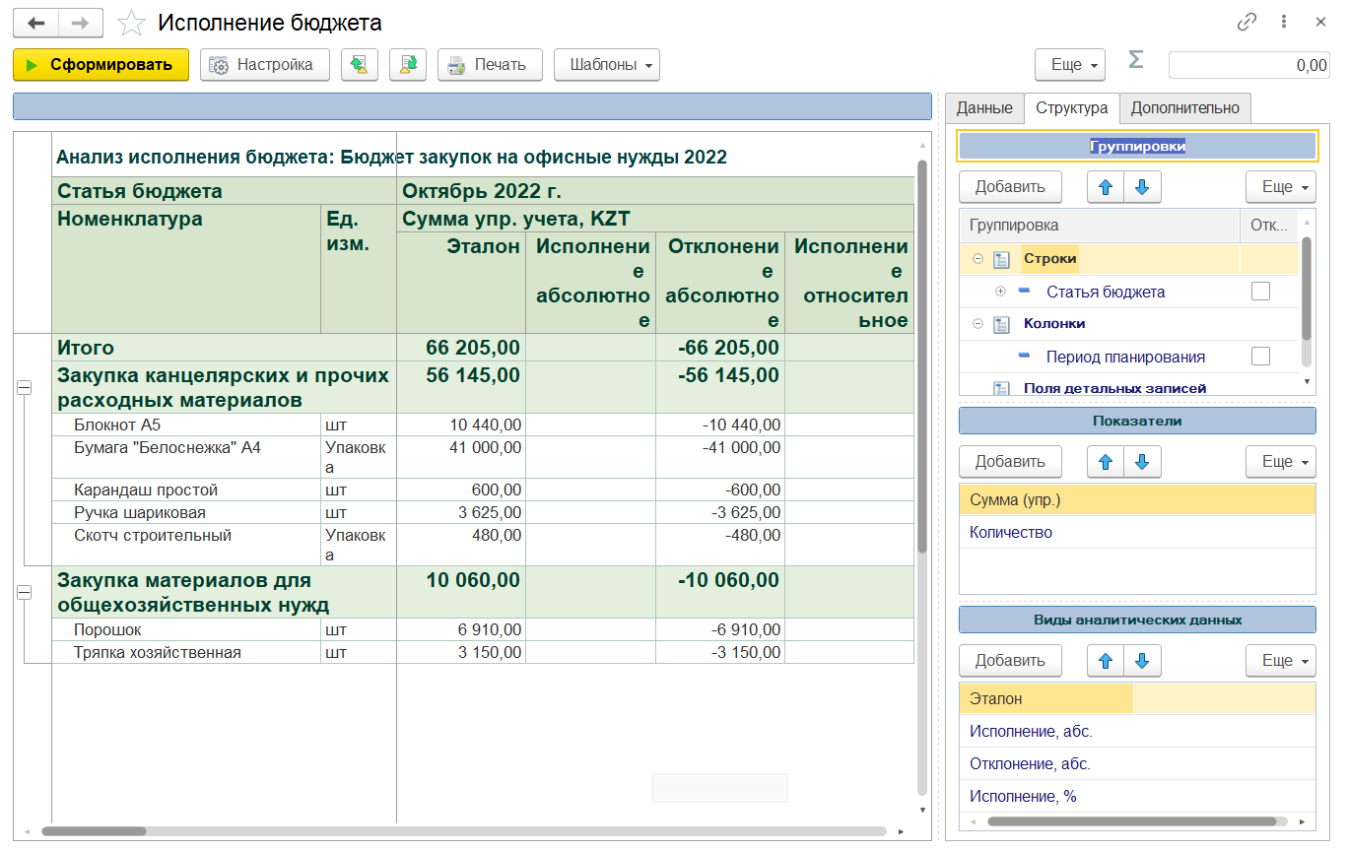
Отчетность
В имеющихся отчетах можно самостоятельно настраивать перечень и внешний вид их строк и колонок, а также состав показателей отчета

Slide 23
Отчет «Исполнение бюджета»
Отчет позволяет рассчитывать исполнение и отклонение по статьям, как в абсолютных значениях, так и в процентах от плана

Slide 24
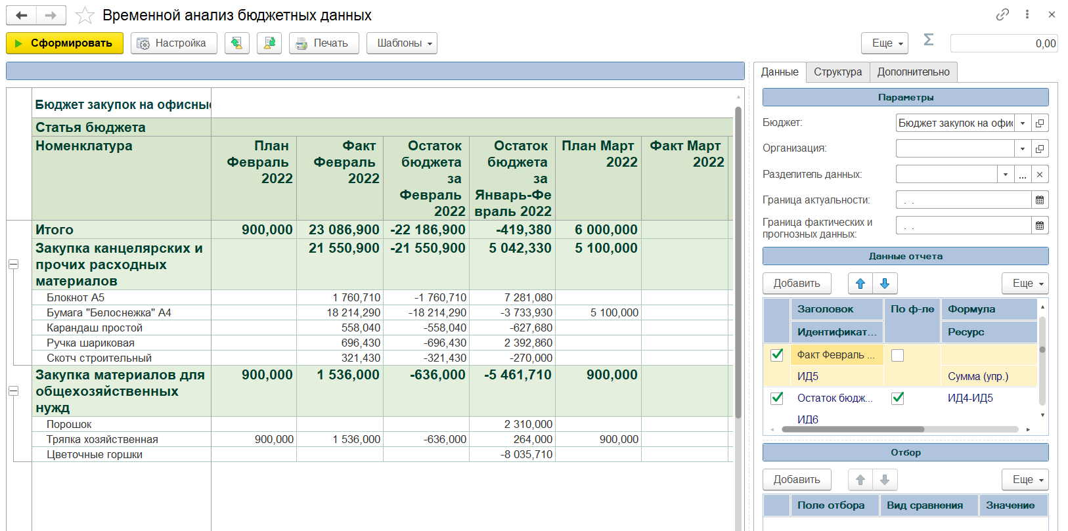
Отчет «Временной анализ»
Отчет позволяет самостоятельно определить виды и интервалы выводимых в колонках данных, а также настроить расчетные колонки

Slide 25
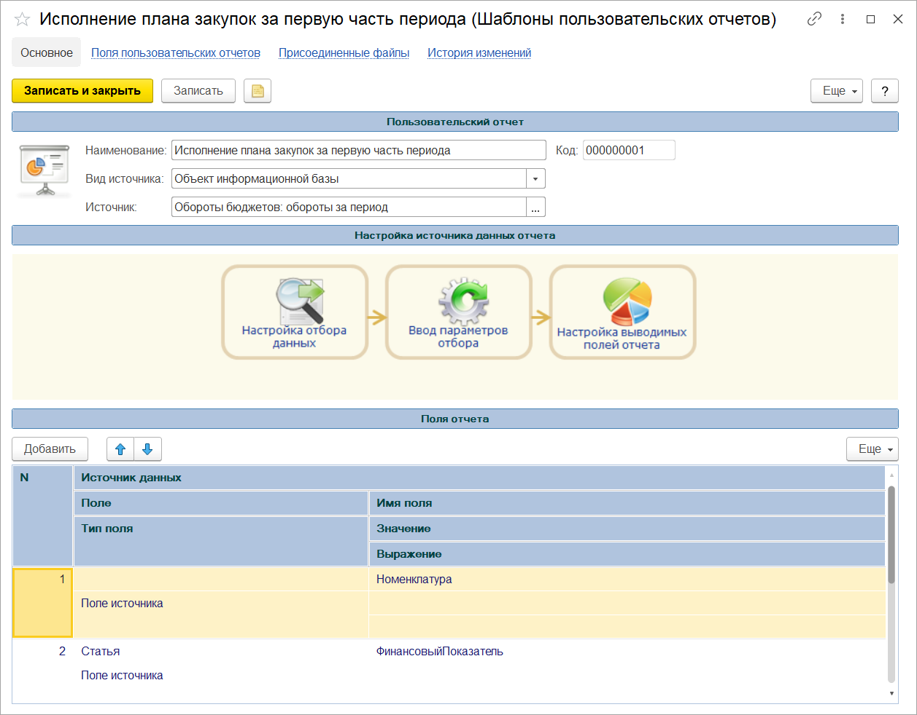
Пользовательские отчеты
Механизм позволяет самостоятельно определять источники данных для отчета, в том числе составлять запросы.

Slide 26
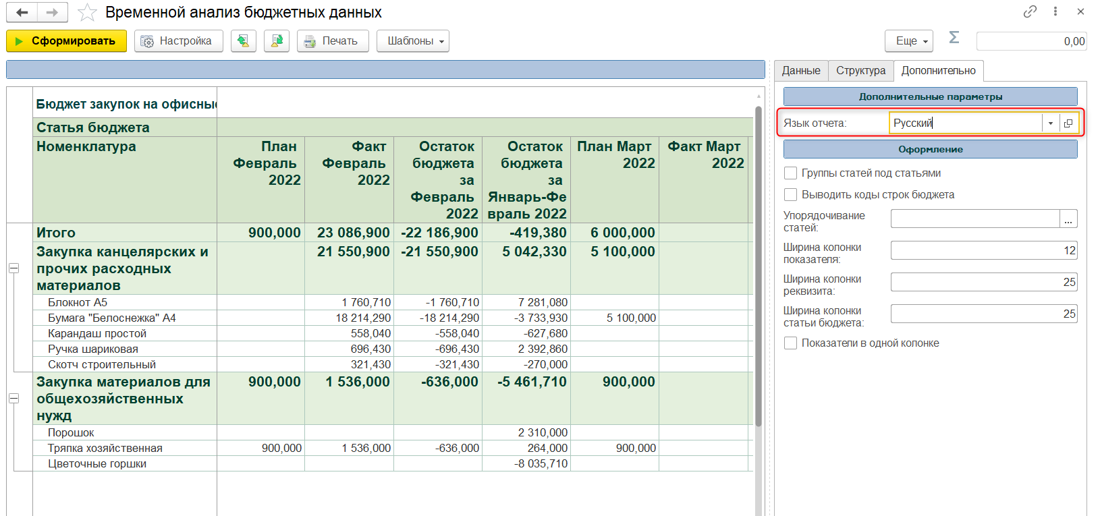
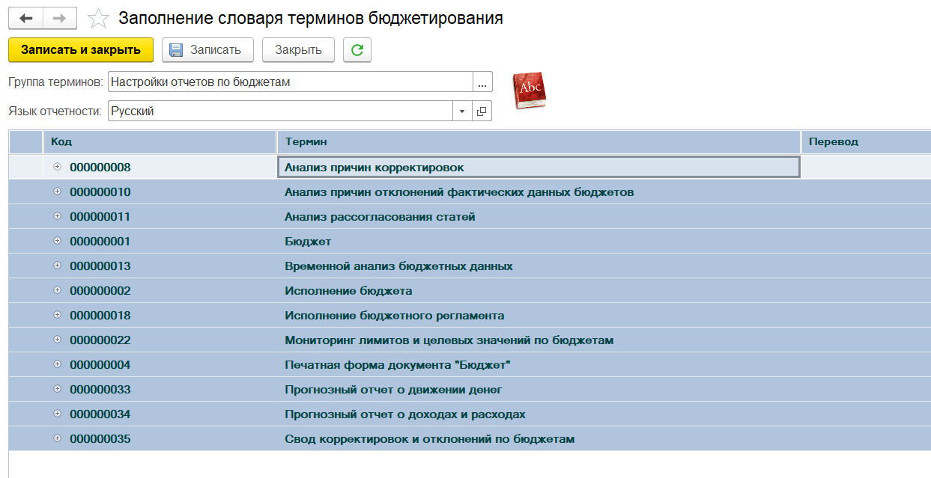
Многоязычная отчетность

Slide 27









Прочие возможности
Настройка схем согласования документов;
Оповещение исполнителей о задачах, в том числе по электронной почте
Режим «тонкого клиента»
Установка жестко контролируемых статей бюджетов с целью запрета превышения при исполнении бюджетов
Лимиты
Согласование документов
Прогнозирование
Прогнозирование на основании нескольких видов моделей:
Динамики;
Временных рядов;
Регрессии;

Slide 28
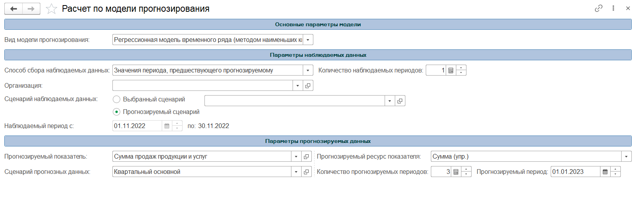
Прогнозирование
Настроенные модели прогноза можно сохранять для последующего использования.
При расчете моделей можно получать сопутствующие математические отчеты (например, выполнять корреляционный анализ при расчете регрессионных моделей)

Slide 29
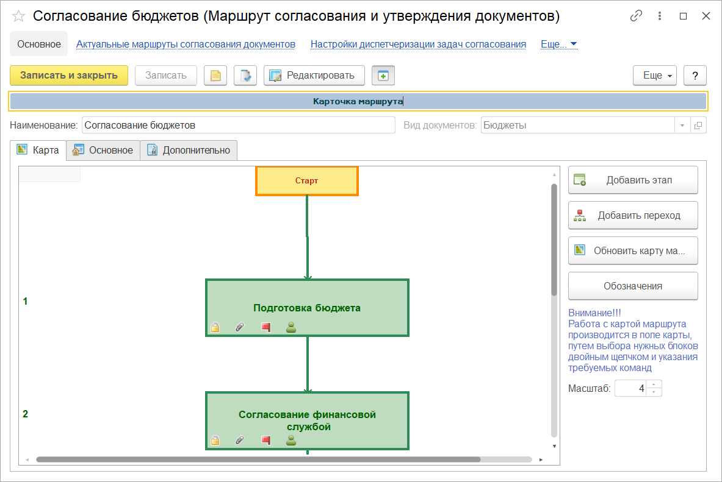
Согласование документов
Система согласования позволяет настроить карту согласования, состоящую из любого количества этапов согласования. За каждым этапом закрепляются ответственные.
Карта может быть разветвленной

Slide 30
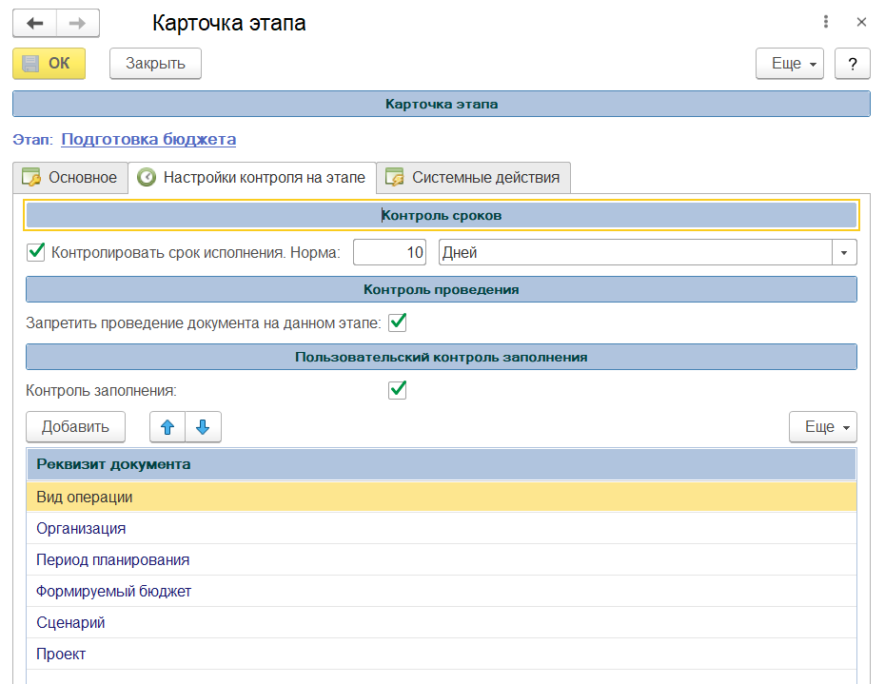
Согласование документов
Для каждого этапа можно настроить контрольный срок исполнения. Можно будет получать отчеты по исполнительской дисциплине
Также можно настроить запрет проведения или автоматическое проведение документов

Slide 31
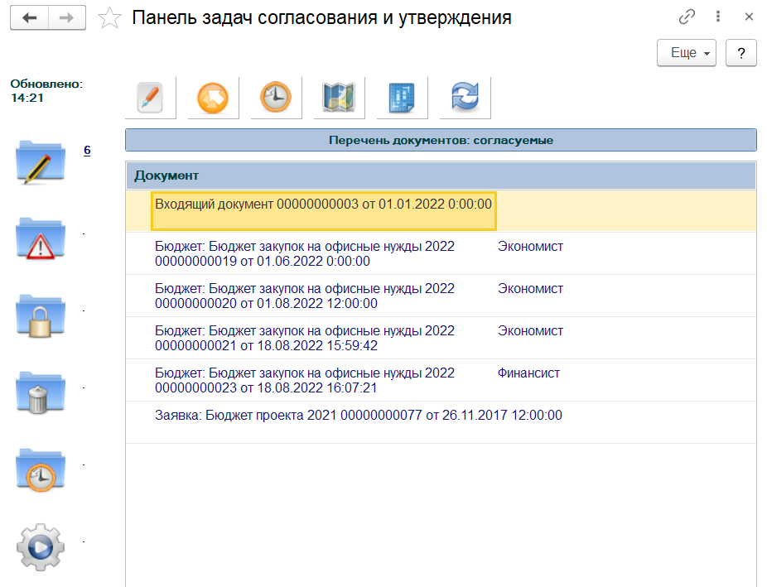
Согласование документов
Можно настроить оповещение исполнителей задач согласования при помощи всплывающих окон – задач.
Также можно настроить отправку таких оповещений по электронной почте.

Slide 32

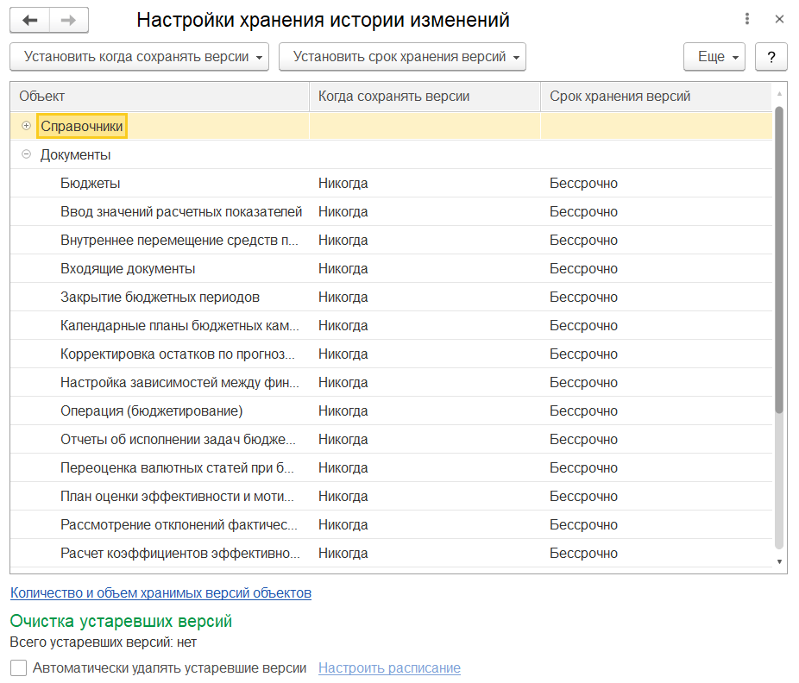
Версионирование
Имеется возможность настройки версионирования для любых документов как самого дополнения, так и учетной системы.

Slide 33

Дополнение к учетным системам
установка и поддержка

Slide 34
Взаимодействие с учетной системой
Схемы учета ФД
Служит для ведения всего процесса бюджетирования
Упр. учет
Учетная система
Обеспечивает дополнение фактическими данными
Результаты учета ФД
Основной целью встраивания является получение учетной информации для учета факта

Slide 35
Порядок встраивания
Процесс встраивания полностью описан в руководстве и не представляет особых сложностей. Представляет по большей части добавление объектов в учетную систему.
Базовая адаптация учетной системы
Для того, чтобы учетные документы регистрировали фактические данные, достаточно включить их в подписку и установить в качестве регистраторов для некоторых оперативных регистров.

Slide 36
Порядок встраивания
Дополнительные настройки учетной системы
При необходимости включения некоторых дополнительных возможностей могут понадобиться добавления объектов в другие подписки. Весь процесс и случаи использования этих возможностей описаны в руководстве
Подготовленному специалисту для выполнения встраивания понадобится от 30 минут до 2 часов в зависимости от объема учетной системы и требуемых дополнительных возможностей. Есть обработка контроля корректности метаданных.

Slide 37
Поддержка встроенной конфигурации
Обновление дополнения
Объекты дополнения, адаптируемые для учетной системы, как правило изменять при обновлениях не требуется. Обновление проходит не сложно.
Обновление учетной системы
Большинство изменений при включении дополнительных возможностей не затрагивает объекты учетной системы и они могут обновляться в прежнем режиме (за исключением планов обмена).

Slide 38
Спасибо за внимание!
Дополнительную информацию по отраслевому решению
«1С-Рейтинг: Бюджетирование предприятия» можно получить:
Адрес:
РК, г. Усть-Каменогорск, ул. Казахстан, д. 27
Тел:
8 (7232) 20-30-80
E-mail:
fin@1c-rating.kz
На сайте:
http://www.1c-rating.kz/sol/budget
Удаленное ознакомление с возможностями отраслевых решений на демосервере компании: http://1c-rating.kz/demoserver

